Slide 1



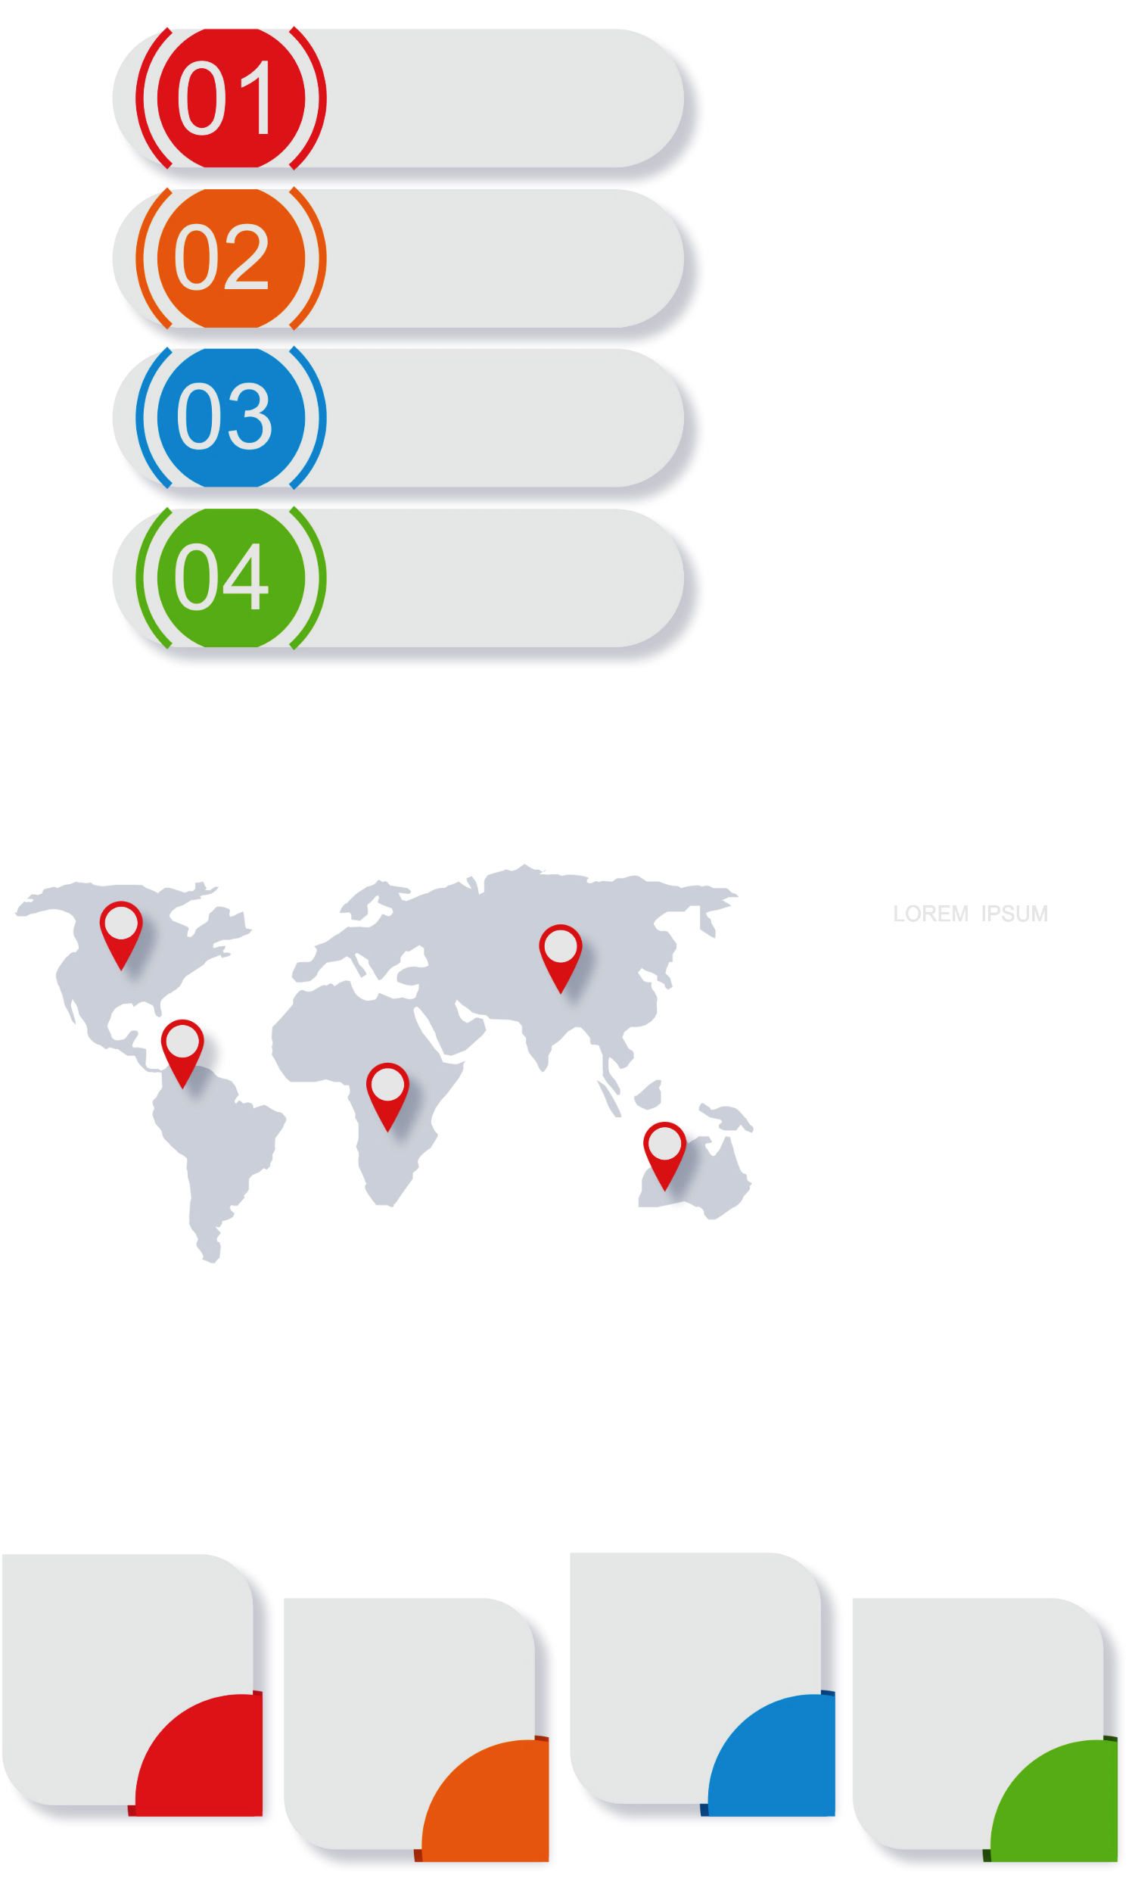




EL ÉXODO:
Viaje a la tierra prometida
III Trimestre
Lección 5.
LA PASCUA

Slide 2

EL ÉXODO:
Viaje a la tierra prometida
“Y cuando sus hijos les pregunten: ‘¿Qué significa este rito?’, responderán: ‘Es la víctima de la Pascua en honor del Señor, que pasó por alto las casas de los israelitas en Egipto, cuando hirió a los egipcios, y libró nuestras casas’” (Éxo. 2: 23 - 25).
Pr. Enoc Ruiz Ginez

Slide 3


EL ÉXODO:
Viaje a la tierra prometida
¿Qué estarías dispuesto a hacer si supieras que esta noche el juicio pasará por tu casa y solo una señal puede salvarte?
Al repasar la lección de esta semana veremos que un corazón obstinado trae terribles consecuencias, sobre si mismo y su familia. Pero la obediencia a las instrucciones de Dios trae Vida.
Pr. Enoc Ruiz Ginez

Slide 4

EL ÉXODO:
Viaje a la tierra prometida
¿Qué debo saber?
1.
LA ÚLTIMA ADVERTENCIA
2.
LA PASCUA
3.
LA ÚLTIMA PLAGA
Pr. Enoc Ruiz Ginez

Slide 5

EL ÉXODO:
Viaje a la tierra prometida
¿Qué debo saber?
1.
LA ÚLTIMA ADVERTENCIA
Cada plaga sobre Egipto no fue solo un juicio contra los dioses falsos y sus adoradores, sino una oportunidad al arrepentimiento.
Pr. Enoc Ruiz Ginez

Slide 6
EL ÉXODO:
Viaje a la tierra prometida
¿Qué debo saber?
1.
LA ÚLTIMA ADVERTENCIA
La dureza del corazón del faraón lo condujo a la última plaga (Éxo. 11: 4, 5). ¿Que lecciones podemos extraer de la actitud del faraón?
Pr. Enoc Ruiz Ginez

Slide 7
EL ÉXODO:
Viaje a la tierra prometida
¿Qué debo saber?
1.
LA ÚLTIMA ADVERTENCIA
Éxodo. 11: 8, muestra que Moisés salió molesto luego que comunicar la llegada de la última plaga al faraón.
¿Qué nos dice la indignación de Moisés, sobre el amor a su prójimo?
Pr. Enoc Ruiz Ginez

Slide 8
EL ÉXODO:
Viaje a la tierra prometida
¿Qué debo saber?
1.
LA ÚLTIMA ADVERTENCIA
La última plaga no fue un acto impulsivo de Dios, sino el desenlace justo de la paciencia divina despreciada, además nos recuerda que la paciencia de Dios tiene un límite.
¿Qué pasará cuando la paciencia de Dios llegue a su límite con nuestra generación?
Pr. Enoc Ruiz Ginez

Slide 9
EL ÉXODO:
Viaje a la tierra prometida
¿Qué debo saber?
2.
LA PASCUA
Dios instruyó cuidadosamente a Israel sobre las acciones que debían hacer para no sufrir las consecuencias de la última plaga (Exo 12).
¿Qué instrucciones nos da hoy para evitar el juicio final?
Pr. Enoc Ruiz Ginez

Slide 10
EL ÉXODO:
Viaje a la tierra prometida
¿Qué debo saber?
2.
LA PASCUA
La pascua fue mucho más que una comida, era un anticipo del sacrificio de Cristo, el verdadero Cordero de Dios (Jn 1: 29), cuya sangre nos libra del castigo eterno.
¿Qué se debía hacer con la sangre en cada casa? (Éxo. 12: 7).
Pr. Enoc Ruiz Ginez

Slide 11
EL ÉXODO:
Viaje a la tierra prometida
¿Qué debo saber?
2.
LA PASCUA
La sangre era una “señal” de protección” (Éxo. 12: 13), un símbolo de la justicia de Cristo.
¿Qué nos dicen las escrituras sobre la pascua para nosotros? (1 Cor 5: 7).
Pr. Enoc Ruiz Ginez

Slide 12
EL ÉXODO:
Viaje a la tierra prometida
¿Qué debo saber?
2.
LA PASCUA
Los israelitas hicieron como el Señor les indicó (Éxo. 12: 28).
¿Qué nos enseña esto sobre nuestra tarea?
Pr. Enoc Ruiz Ginez

Slide 13
EL ÉXODO:
Viaje a la tierra prometida
¿Qué debo saber?
3.
LA ÚLTIMA PLAGA
Éxodo 12: 24 – 28, nos muestra que los padres tienen la responsabilidad de trasmitir la fe a sus hijos.
Pregúntate: ¿Qué herencia espiritual estoy dejando a mis hijos?
Pr. Enoc Ruiz Ginez

Slide 14
EL ÉXODO:
Viaje a la tierra prometida
¿Qué debo saber?
3.
LA ÚLTIMA PLAGA
Las familias debían reunirse para celebrar la pascua cada año (Éxo 12: 14), así recordaban que habían sido esclavos y que ahora eran libres por la gracia divina.
Pr. Enoc Ruiz Ginez

Slide 15
EL ÉXODO:
Viaje a la tierra prometida
¿Qué debo saber?
3.
LA ÚLTIMA PLAGA
La soberbia del faraón trajo lamento y dolor sobre su nación “y hubo un gran clamor en Egipto, porque no había casa donde no hubiera un muerto” (Éxo. 12: 30).
¿De qué manera nuestras decisiones influyen en el destino de nuestra familia?
Pr. Enoc Ruiz Ginez

Slide 16
EL ÉXODO:
Viaje a la tierra prometida
¿Qué debo saber?
3.
LA ÚLTIMA PLAGA
Los israelitas habían sufrido la muerte de sus hijos por los decretos del faraón, ahora los egipcios cosechaban las consecuencias de sus decisiones.
Pr. Enoc Ruiz Ginez

Slide 17


EL ÉXODO:
Viaje a la tierra prometida
¿Qué debo sentir?
¿De que manera las plagas, nos muestran la paciencia de Dios?
¿Que representa la sangre del cordero pascual, ahora?
¿Qué motivos tenemos para transmitir nuestra fe a nuestros hijos?
Pr. Enoc Ruiz Ginez

Slide 18



EL ÉXODO:
Viaje a la tierra prometida
¿Qué debo hacer?
RECUERDA que la obediencia trae bendición y vida.
COMPARTE con otros lo que has aprendido de la lección de esta semana.
NO DEJES de fortalecer el hábito de leer cada día tu Biblia y tu lección.
Pr. Enoc Ruiz Ginez

